Slide 1
IDeRBlog ii
individualsieren - implementieren

Slide 2
Programm
Was bisher geschah
Und nun?

Slide 3
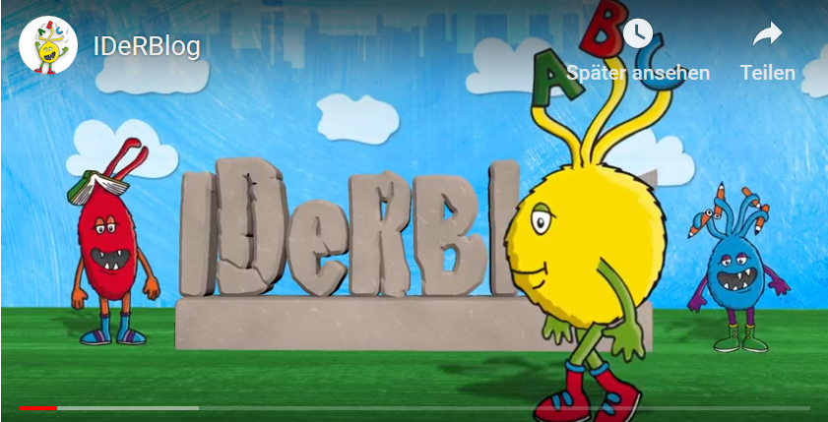
Was bisher geschah?
https://youtu.be/RAwZoESuEGE

Slide 4
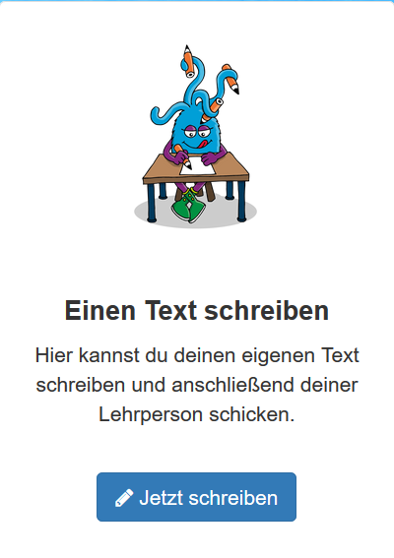
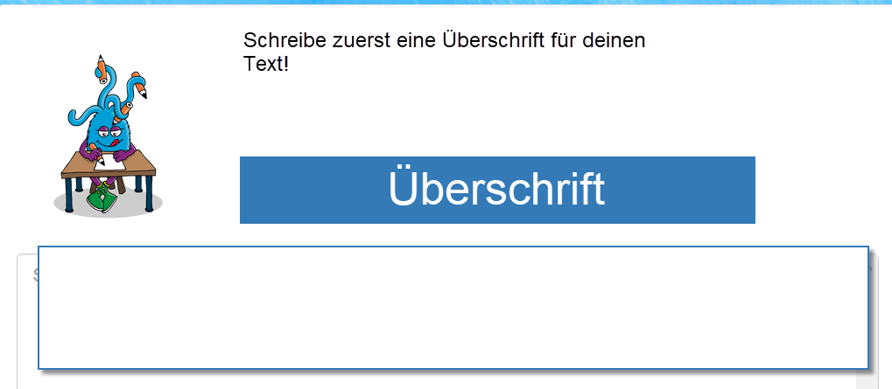
Und Nun? Didaktisieren

Slide 5
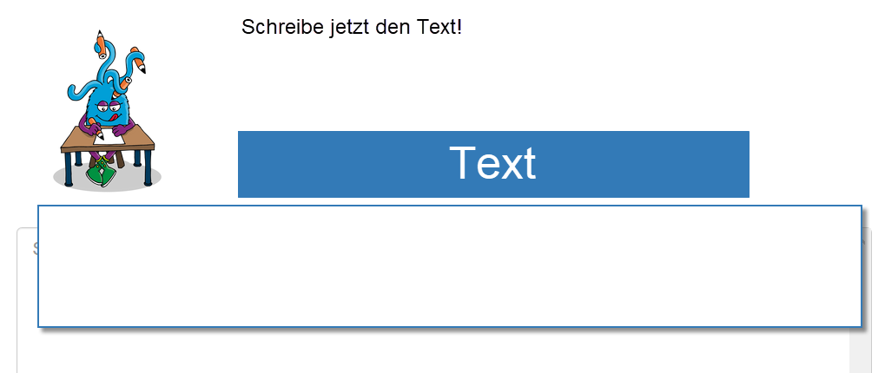
Und Nun? Didaktisieren

Slide 6
Und Nun? Didaktisieren

Slide 7
Und Nun? Didaktisieren
Rückmeldung
(farblich hervorgehoben)
Schlagwörter
(Suchen & Finden von Beiträgen)
Bilder
(urheberrechts- und datenschutzkonform)
Export
(drucken, digitale Weiterverarbeitung)

Slide 8
Und Nun? Mehr Wörter
IDeRBlog
500 Wörter

Slide 9
Und Nun? Mehr Wörter
IDeRBlog
500 Wörter
IDeRBlog ii
1200 Wörter

Slide 10
Und Nun? Mehr Wörter
IDeRBlog
500 Wörter
IDeRBlog ii
1200 Wörter
Aussagekrätigere Auswertung

Slide 11
Und Nun? Mehr Wörter
Vorschlagfunktion
Review zur Aufnahme in das intelligente Wörterbuch
bis
April 2019
Implementation

Slide 12
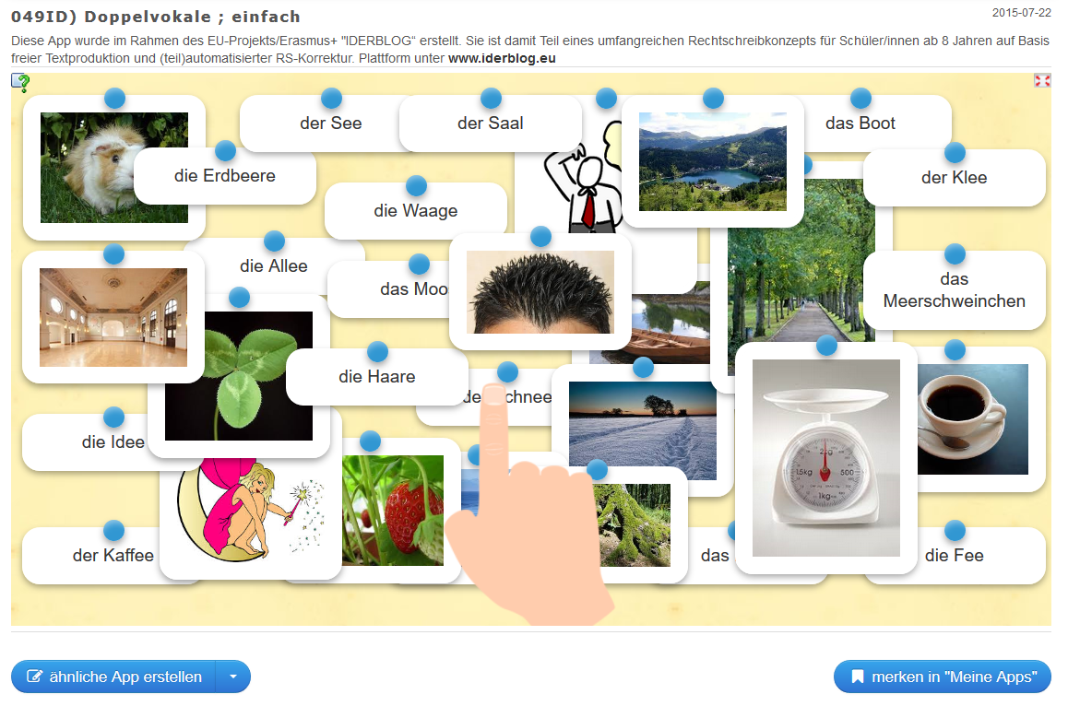
Und Nun? Eigene Übungen
5 eigene Übungsformate
mit Wörtern, die falsch geschrieben wurden
mit Wörtern, die der Kategorie zugeordnet sind

Slide 13
Und Nun? Eigene Übungen
5 eigene Übungsformate
mit Wörtern, die falsch geschrieben wurden
mit Wörtern, die der Kategorie zugeordnet sind
Auswertung der Übungen einsehbar für Schüler/innen und Lehrer/innen
Screenshot “049ID) Doppelvokale; einfach“ von „IDeRBlog“ https://learningapps.org/1661276 (07.11.18 08:44)

Slide 14
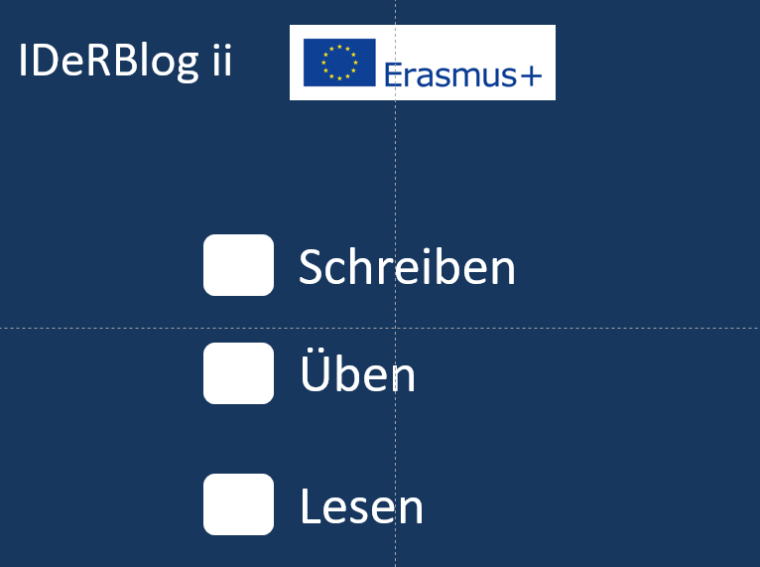
Und Nun? Nutzergruppen erweitern
Ältere Schüler/innen

Slide 15
Und Nun? Nutzergruppen erweitern
Ältere Schüler/innen
Deutsch als Zweitsprache

Slide 16
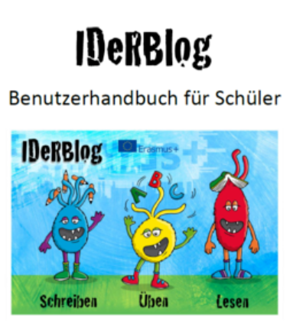
Und Nun? In den Unterricht
Regelheft
Unterrichts-vorbereitungen
Arbeitsblätter

Slide 17
Und Nun? In den Unterricht
Newsletter
FAQ
Hotline

Slide 18
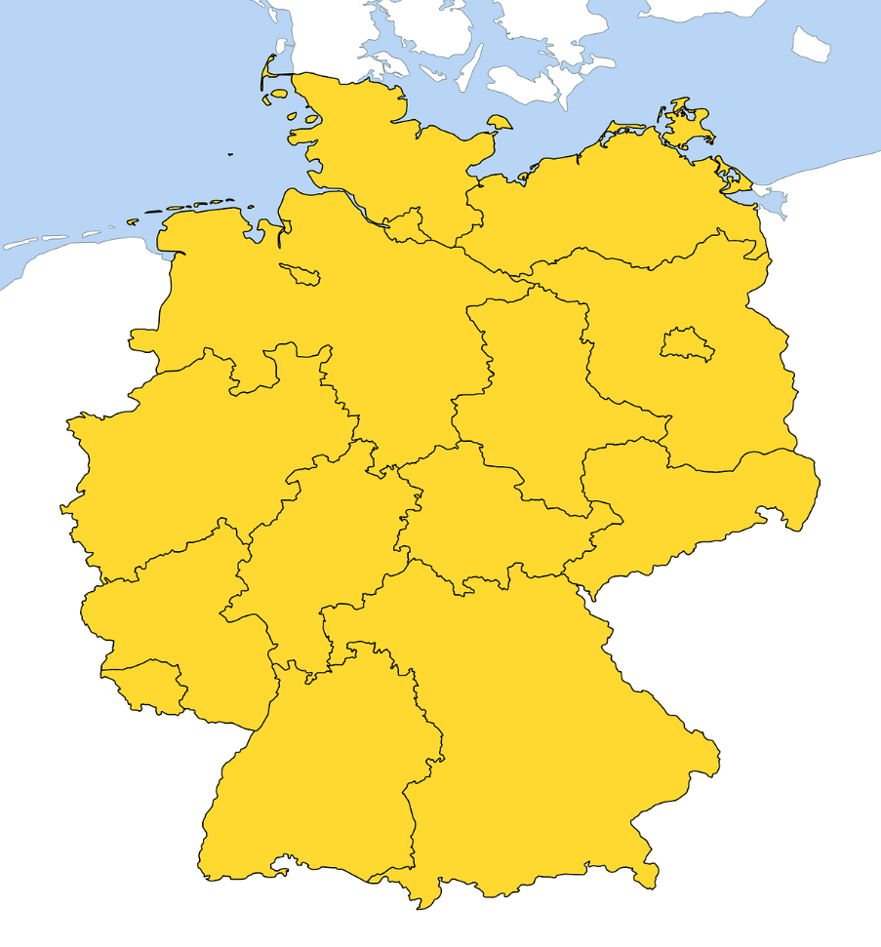
Und Nun? In den Unterricht
Netzwerk von Moderatoren in den einzelnen Bundesländern
Bild von https://pixabay.com/de/deutschland-karte-alle-bundesl%C3%A4nder-2431251/

Slide 19
Und Nun? Termine
Multiplikatorenfortbildung
25.02.-14.05.2019

Slide 20
Fragen und Anmerkungen?
22.11.16
Online Fortbildung
20:00 - 21:30
Michael Gros
iderblog@lpm.uni-sb.de
+49 (0)15775055068

Slide 21
Vielen Dank für Ihre Aufmerksamkeit

Slide 22
Bildnachweis
Wenn nicht anders angegeben handelt es sich bei den Bildern um Screenshots der Seite IDeRBlog.eu
Diese stehen unter Creative Commons Lizenz

